Slide 1
Application de gestion de services RH
Gestion de signalement
Réalisé par :
BOUJDAIN Maroua
Encadré par :
Saidi Hicham & JABIR Abdelkrim

Slide 2

Sommaire
Introduction
2. Problématique
3. Objectifs
4. Solution
5. Architecture fonctionnelle
Notes:
Sans plus tarder, entrons dans le vif du sujet !

Slide 3
1 Introduction
Réclamations anonymes
Module de gestion des signalements.
L’application de gestion de signalement permet aux collaborateurs de soumettre facilement leurs réclamations ou suggestions via une interface digitale .
Réclamations : déposées avec la possibilité pour l’employé de choisir entre un mode anonyme ou non, afin de garantir la confidentialité et encourager l’expression libre.
Suggestions : déposées de manière identifiée, pour permettre aux responsables de valoriser les initiatives et idées proposées.
Notes:
Fini les tâches chronophages
Plus de productivité
Un suivi en temps réel

Slide 4

2 Problématique
Manque de structuration
Faible traçabilité
les signalements sont difficiles à analyser et à suivre.
les échanges papier ou email compliquent le suivi et réduisent l’efficacité.
Crainte de perte d’anonymat
Suivi peu clair
l’avancement du traitement n’est pas transparent pour les collaborateurs.
les employés hésitent à déclarer leurs réclamations.

Slide 5
3 OBJECTIFS
Garantir un anonymat fort :
Assurer la possibilité pour l’employé de déposer une réclamation de manière anonyme ou non, selon son choix, tout en maintenant l’identification des suggestions afin d’encourager une expression libre et transparente.
Faciliter le dépôt et le suivi des signalement :
Dépôt et suivi simplifiés des signalement via une interface intuitive et confidentielle.
Mettre en place un workflow RH :
Structurer le processus de traitement des signalements .
Assurer une traçabilité complète :
Centraliser les échanges et les décisions afin de garantir un historique clair et consultable.

Slide 6


4 Solution
Digitalisation RH
Module : Gestion des signalements
Formulaire sécurisé : Permet aux collaborateurs de soumettre des réclamations sans divulguer leur identité.
Gestion interne des signalements: Les responsables habilités peuvent facilement recevoir, traiter et suivre les signalements.
Intégration au système RH existant : Le module s’intègre facilement aux outils
et processus RH en place
Suivi et traçabilité : Chaque signalement bénéficie d’un suivi clair de son état d’avancement .

Slide 7
5. Architecture fonctionnelle

Slide 8
5-1 Acteurs et Utilisateurs
Déposer un signalement (réclamation ou suggestion).
Suivre l’avancement du traitement de son signalement.
Consulter les retours ou les solutions proposées par le service RH.
Employé (User) :
Gérer le référentiel des catégories et types de signalements.
Recevoir et analyser les signalements déposées.
Publier des réponses tout en respectant l’anonymat dans le cas des réclamations.
RH Gestionnaire :

Slide 9
5-2 Les interfaces de l'application
liste de dépôt des signalements (Description, type, catégorie,statut, date)
Formulaire de dépôt .
Filtre & recherche.
Interface Utilisateur :
liste des Types (nom, date, statut).
Gestion des Types
Filtre & recherche.
Interface RH – Types:
liste des Catégories (nom, type ,date, statut).
Gestion des catégories
Filtre & recherche.
Interface RH – Catégories :
Tableau de bord (déposées, résolues).
Liste de toutes les signalements des employés (Description, type, catégorie, Créé par, statut, date).
Possibilité de visualiser un signalement et d’y répondre.
Filtre & recherche.
Interface RH – Signalements :

Slide 10
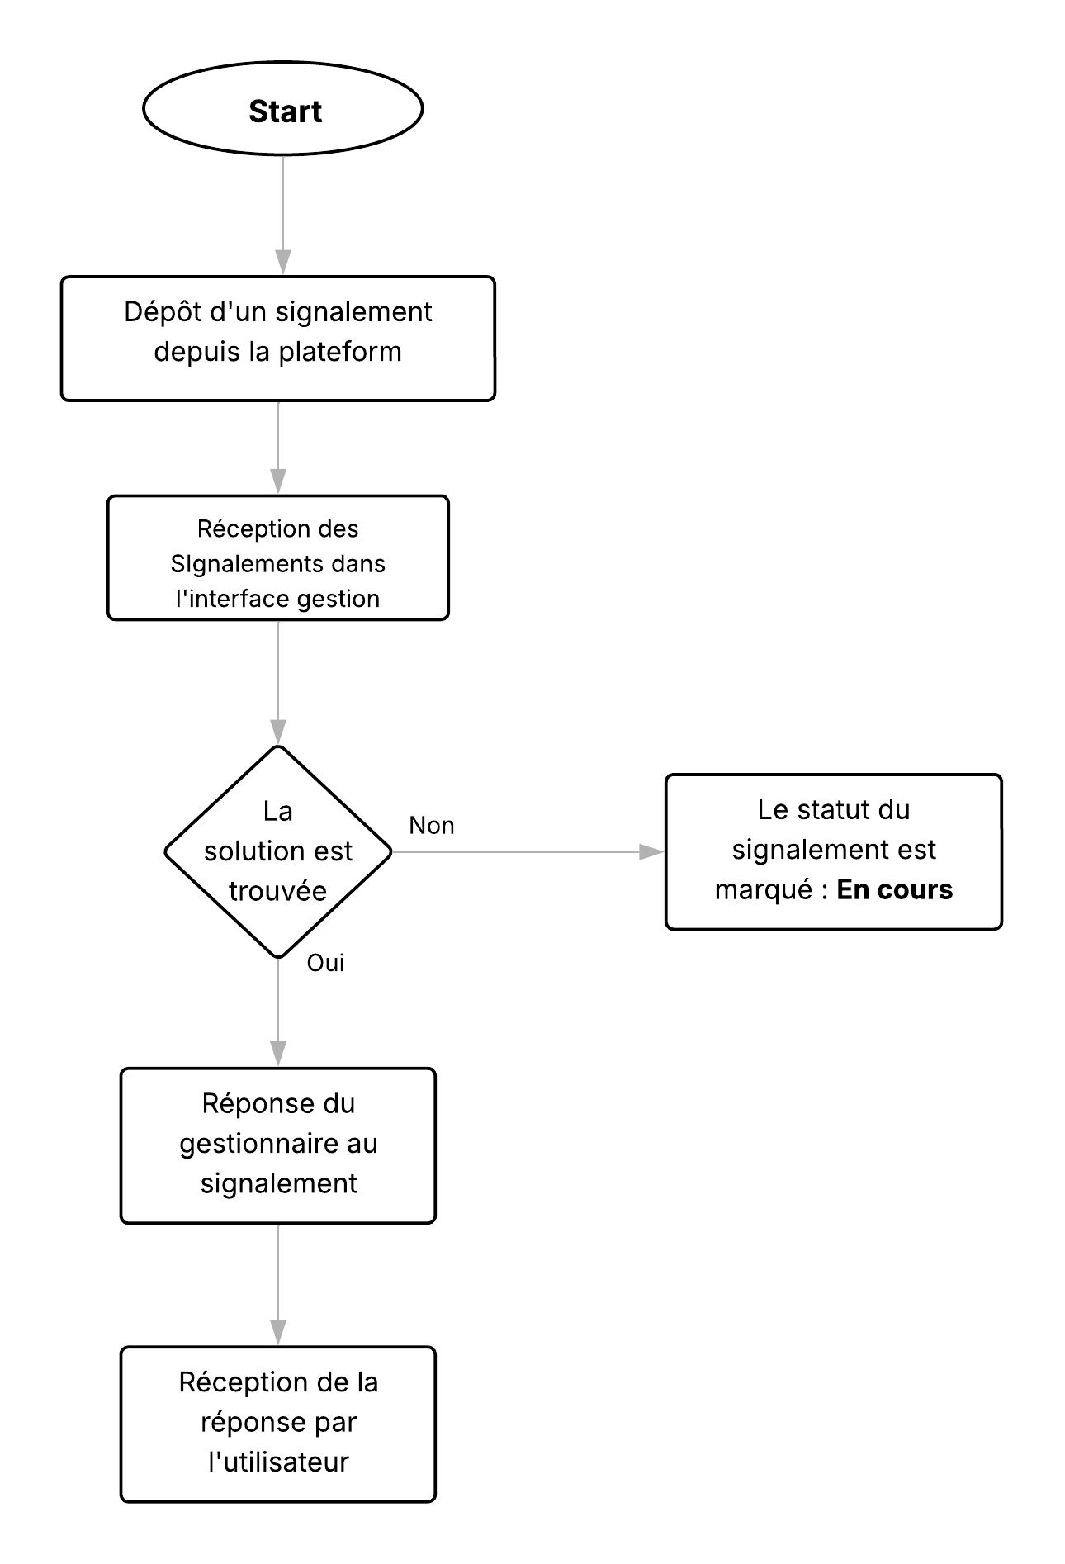
5-3 processus de fonctionnement
Ce schéma illustre le processus de gestion d’une réclamation, depuis sa soumission jusqu’à son traitement.

Slide 11
MERCI DE VOTRE ATTENTION

